Slide 1
Boku-nano
制限された日本語からPythonの関数を生成する小型言語モデル
（SLM）

Slide 2
Boku-nano：制限された日本語からPythonの関数を生成する小型言語
モデル（SLM）
24種類の整数リスト操作を扱う、小型言語モデルをフルスクラッチ学習
使うとき
① 日本語の指示
② Boku-nano
③ Python の関数
整数リストxs から
15M パラメータ
def solve(xs, k):
偶数だけを残し、
→
Decoder-only Transformer
→
return [x + k for x in xs
各要素に k を加える
if x % 2 == 0]
solve 関数を書いて
決められた操作・文型の範囲
指示を読み、コードを生成
作り方と確かめ方
1
2
3
4
意味を定義
教材を作る
モデルを学習
実行して評価
24操作を最大3つ
日本語指示と正解コード
トークナイザもモデルも
生成コードの動作を確認
順序も含めて組み合わせる
訓練データ 192,900件
既存の重みを使わず学習
84,180 / 84,550問 合格
2
評価結果は「24操作・最大3操作」という限定された範囲でのものです。Webデモの自由な日本語入力は、別モデルで決められた文型に整えてから -nano に渡します。

Slide 3
1. 課題と狙い
課題と狙い
抽出や順序の変更など、対象を24種類の操作に限定する
範囲を絞る
目指すモデル
あらかじめ定めた整数リストの操作
学生一人でもフルスクラッチで作れる
操作を組み合わせて処理を表す
小規模言語モデル（SLM）
別の用途への応用
関数の組み合わせで表せる処理なら、
同じ考え方を NPCの挙動などにも応用できる可能性がある
3

Slide 4
2. 学習を成立させるための工夫
意味ASTの具体例
日本語：偶数だけを残して、各要素にkを加える
{
"sequence": [
{"filter": ["even"]},
{"map": ["add_k"]}
]
}
偶数の抽出 → kを加える、という処理の順序を保存
4

Slide 5
2. 学習を成立させるための工夫
意味ASTから訓練データを自動生成・検証する
共通の処理の定義：意味AST
{"sequence": [
{"filter": ["even"]}, {"map": ["add_k"]}
]}
↓
↓
日本語の指示文
検証済みのPythonコード
生成の手順
生成の手順
Qwenで各操作の日本語表現を生成。
ASTの操作をPythonコードへ変換。
ASTの順に結合し、テンプレートの
構文を確認し、実行結果を
{operations}
をルールベースで埋める。
参照インタプリタの期待値と照合する。
生成例
生成例
整数リストxsと整数kを受け取り、
def solve(xs, k):
偶数だけを残し、各要素にkを加える
return [x + k for x in xs
solve関数を書いてください。
if x % 2 == 0]
5

Slide 6
扱う範囲は24種類の操作
種類
操作数 例
条件に合う数を残す
10
偶数、奇数、正の値、kより大きい値
一つずつ値を変える
8
kを加える、2倍、絶対値、二乗
順序を変える
3
昇順、降順、現在の順序の反転
一部を取り出す
3
先頭k個、末尾k個、1個おき
最大3操作を組み合わせる、限定されたコード生成課題。
6

Slide 7
同じ意味から、日本語とコードを作る
段階
作るもの
例
① 意味を決める
操作と順序の記録
偶数を残す。その後、kを加える
② 指示を作る
日本語の説明
偶数だけを残して、各要素にkを加える
③ 正解を作る
Pythonコード
指示どおりに処理するsolve関数
④ 動作を確認する
入力と出力の比較
参照実装と結果が一致するか
指示と正解を、一つの意味に対応付ける。
7

Slide 8
操作の組み合わせは12,720種類
同じ操作を繰り返さず、順序を区別して数える。
操作の数
数え方
意味の種類
1操作
24
24
2操作
24 × 23
552
3操作
24 × 23 × 22
12,144
合計
24 ＋ 552 ＋ 12,144
12,720
同じ操作の繰り返しは、別のテストで確かめる。
8

Slide 9
一つの意味に、複数の日本語を用意する
共通の意味
指示の言い回し
偶数を残す
偶数だけを残す
偶数を残す
偶数の要素を取り出す
偶数を残す
偶数の値を抽出する
ルールと補助モデルを使い、意味を確認して教材に採用する。
訓練・検証・テストに意味を分けてから、表現を増やす。
9

Slide 10
コードの書き方にも変化を付ける
どちらも「偶数だけを残す」正しい書き方。
result = [x for x in xs if x % 2 == 0]
result = []
for x in xs:
if x % 2 == 0:
result.append(x)
文字列が同じかではなく、動作が同じかを重視する。
10

Slide 11
学習に使った教材は192,900件
1件は「日本語の指示」と「正解コード」の組。
処理の長さ
訓練データの件数
1操作
460
2操作
8,680
3操作
183,760
合計
192,900
約95%が3操作の教材。 単独操作の教材は少ない。
11

Slide 12
三つの大きさを、1 epochで比較する
パラメータは、学習で調整するモデル内部の数値。
呼び名
パラメータ数 今回の学習
1M
約100万 教材全体を1回使う
5M
約500万 教材全体を1回使う
15M
約1,500万 教材全体を1回使う
既存の学習済み重みを使わず、Transformerをゼロから学習する。
12

Slide 13
4. モデルと評価方法
自己回帰：出力を次の入力に加えて繰り返す
GPTなどの言語モデルは、直前までの言葉から次を予測して文章を作る。
入力：ここまでの文章
予測するモデル
出力：次の言葉
私
は
猫
が
→
言語モデル
→
好き
出力した「好き」を、次の入力の末尾へ
↓
私
は
猫
が
好き
→
同じモデル
→
です
学習では、文章の途中までを見せ、実際の次の言葉を当てるように学ぶ。
説明用に言葉で区切った例。実際はトークン単位で予測し、生成を繰り返す。
13

Slide 14
五つのテストで、生成コードを実行する
テスト
確かめること
指示の件数
通常
未学習の操作の並びを扱えるか
24,040
組合せ
訓練から隔離した操作対を組めるか
13,400
日本語の言い換え
未学習の30表現を理解できるか
30
同じ操作の反復
同じ操作を2回・3回実行できるか
23,040
境界値
空リストなどでも正しく動くか
24,040
1指示につきコードを1候補生成し、全検査を通ったら合格。
通常と境界値では同じ指示を使い、検査する入力を変える。
14

Slide 15
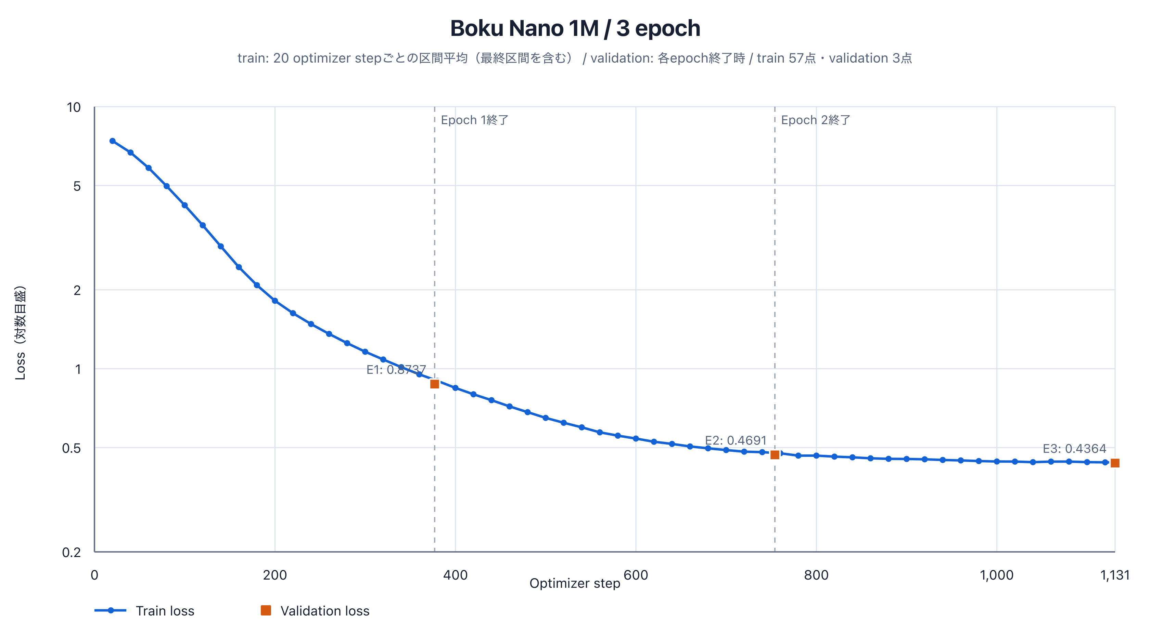
5. 学習結果と課題
1M：3 epochまでの損失の推移
3 epochの学習。訓練損失は20 stepごと、検証損失は各epoch終了時の実測値。
val loss：1 epoch 0.8737 ／ 2 epoch 0.4691 ／ 3 epoch 0.4364
20 stepごとのvalidationは未記録。図は保存済みの3点を表示。
15

Slide 16
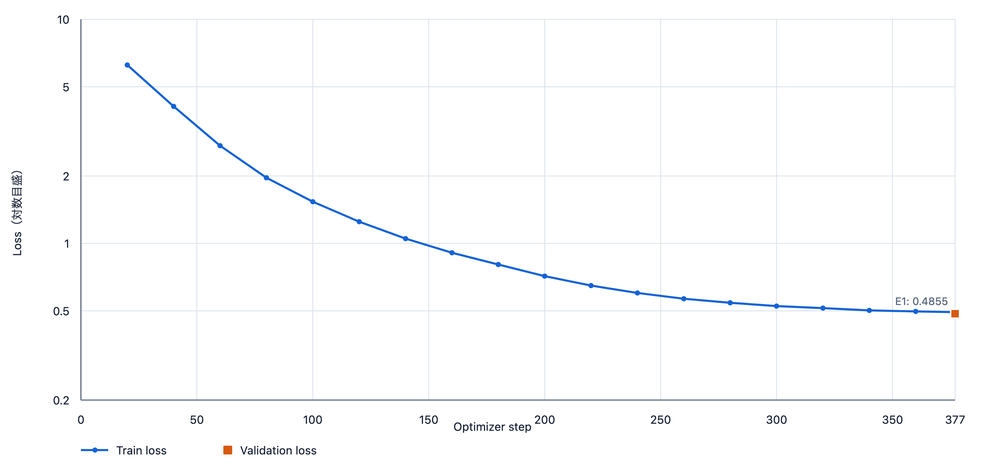
5. 学習結果と課題
5M：損失の推移
1 epochの学習。訓練損失と、検証データで測った損失を示す。
学習終了時の val loss：0.4855
val lossは終了時の1点。途中の検証値は保存されていない。
16

Slide 17
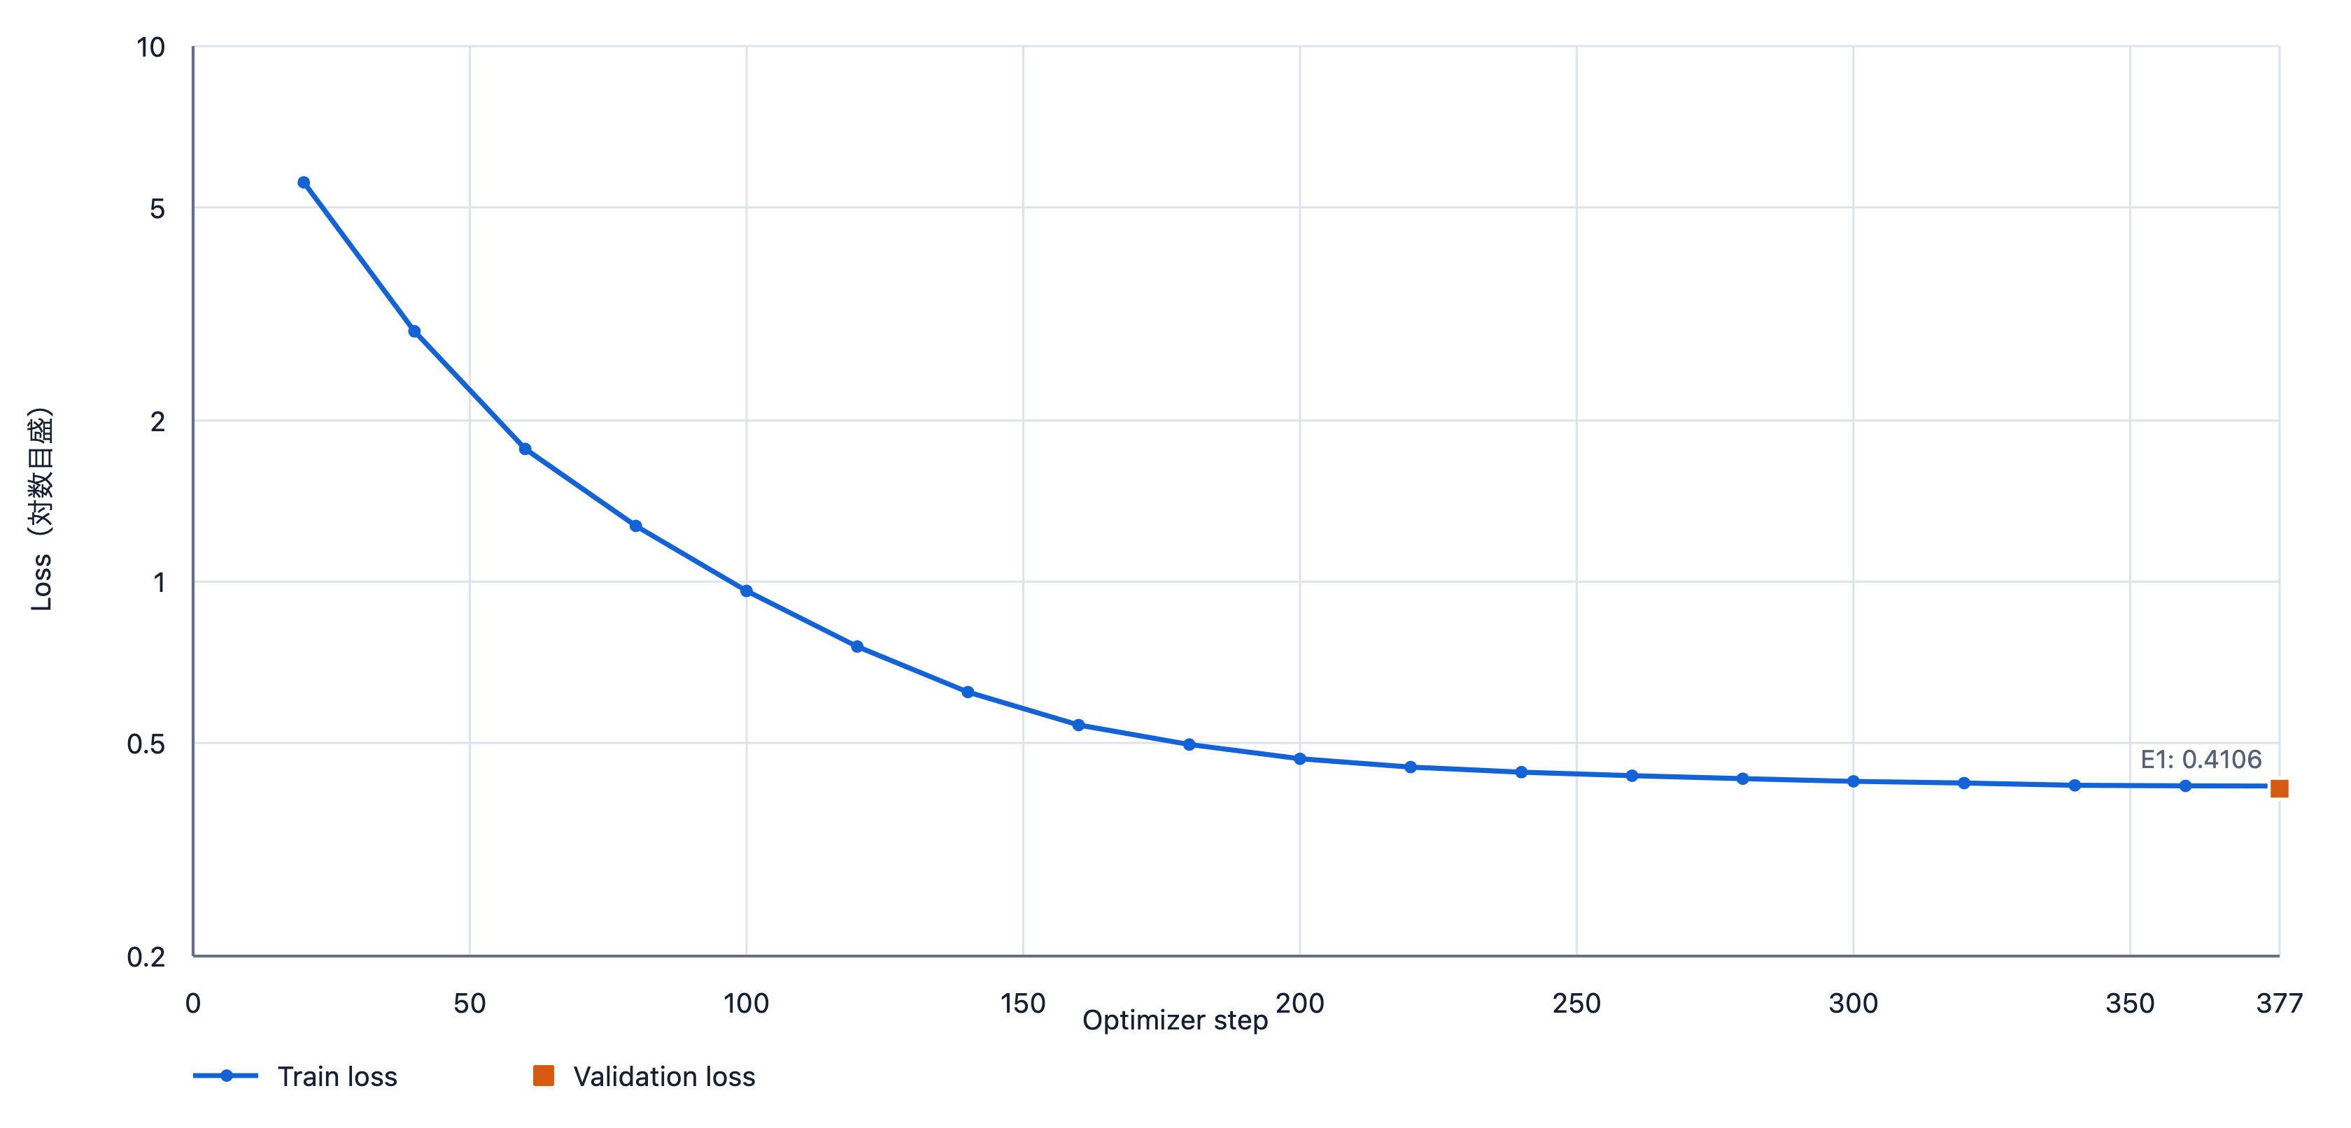
5. 学習結果と課題
15M：損失の推移
1 epochの学習。訓練損失と、検証データで測った損失を示す。
学習終了時の val loss：0.4106
val lossは終了時の1点。途中の検証値は保存されていない。
17

Slide 18
1 epochの結果：モデル規模による違い
五つのテストを合計した参考値。分⺟は84,550件。
モデル
合格数
合格率
1M
1,467件
1.74%
5M
81,557件
96.46%
15M
84,180件
99.56%
今回の条件では、5Mと15Mは高い全体合格率を示した。
ただし、件数の少ない言い換えテストは全体値に表れにくい。
18

Slide 19
全体が高精度でも、言い換えには弱い
15Mモデル・1 epochのテスト別結果。
テスト
合格数
合格率
通常
24,003 / 24,040
99.85%
組合せ
13,188 / 13,400
98.42%
日本語の言い換え
15 / 30
50.00%
同じ操作の反復
22,971 / 23,040
99.70%
境界値
24,003 / 24,040
99.85%
全体の99.56%だけでは、日本語表現への弱さが見えない。
19

Slide 20
先行研究：日本語の書き方で正解率が変わる
Gan and Mori（2023）は、意味や指示が近い5種類のプロンプトを比較した。
プロンプトは、モデルに渡す指示文や質問文のこと。
日本語の課題
モデル
正解率の範囲
2文の意味関係を分類するJNLI
GPT-4
25.44〜49.21%
意味が近くても、書き方によって性能が大きく変わる場合がある。
出典：Gan and Mori, PACLIC 2023, Table 3
20

Slide 21
先行研究：言い換えで回答の傾向も変わる
Takayama et al.（2026）は、日本語を含む「はい／いいえ」の質問を評価した。
表現の変え方
日本語での観察
同意を求める「〜ですよね？」
道徳判断で「はい」が増える傾向
反対語への置き換え
答えの反転を考慮しても、一貫性が低下
同じ判断を求めても、表現によって答えが動く。
モデルの評価には、複数の言い回しを含める必要がある。
出典：Takayama et al., LREC 2026, Table 1
21

Slide 22
今回は、指示の冒頭だけを変えて比較する
条件
モデルに渡す指示
変更前
整数リストxsから偶数だけを残すsolve関数を書いてください。
変更後
整数リストxsに対して、偶数だけを残すsolve関数を書いてください。
後半の操作の指示をそろえ、冒頭だけが異なる14操作を比較。
同じモデルを使い、追加学習せず、同じ入力でコードを検査する。
22

Slide 23
5Mモデルでは、12件の合格が1件に減った
5M・1 epoch。比較した14操作の合格数。
指示の冒頭
合格数を表す図
合格数・合格率
整数リストxsから
■■■■■■■■■■■■□□
12 / 14・85.7%
整数リストxsに対して、
■□□□□□□□□□□□□□
1 / 14・7.1%
■は合格1件、□は不合格1件。左から合格数を並べた図。
冒頭を変えただけで、ほとんど正しく生成できなくなった。
23

Slide 24
失敗例：偶数を残す指示を別の処理にした
変更後の指示：整数リストxsに対して、偶数だけを残すsolve関数を書いてください。
指示どおりの処理
変更後に生成した処理
操作
偶数だけを残す
順序を反転し、k以上の値を残す
検査入力
xs = [0]
、
k = 1
同じ入力
出力
[0]
[]
構文は正しかったが、処理の意味が変わった。
24

Slide 25
表現への強さは、モデルによって違う
すべて1 epoch。冒頭だけを変えた14操作の合格数。
モデル
「xsから」
「xsに対して、」
5M
12 / 14
1 / 14
15M
12 / 14
12 / 14
15Mでは合格数を保った。 すべてが同様に崩れるわけではない。
25

Slide 26
学習データの文型との結び付きが考えられる
訓練データで「整数リストxsに対して、」と始まる指示は84件。
その文型で学習した処理
件数
1操作
0
2操作
1
3操作
83
この文型を、複数の操作と結び付けて覚えた可能性がある。
原因の確定には、教材を変えた追加比較が必要。
26

Slide 27
モデルが情報を読み取る仕組み
アテンションは、次のコードを作るときに、どこから情報を読むかを決める仕組み。
参照できる情報
内容
日本語の指示
「偶数」「残す」など、求める処理
すでに生成したコード
変数名、構文、処理の続き
開始の印など
入力の始まりや区切り
参照割合だけでは、その情報が必要だったかは確定できない。
情報の受け渡しを止めて、生成結果が変わるかを調べる。
27

Slide 28
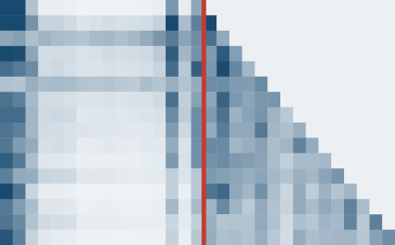
6. アテンションの可視化
アテンションの図の読み方
入力の指示・区切り
生成済みコード
生成
薄い：弱い
ステップ
↓
濃い：強い
横：参照するトークン位置 →
濃い位置ほど強く参照。15M・1エポックのL8・H5の例
28

Slide 29
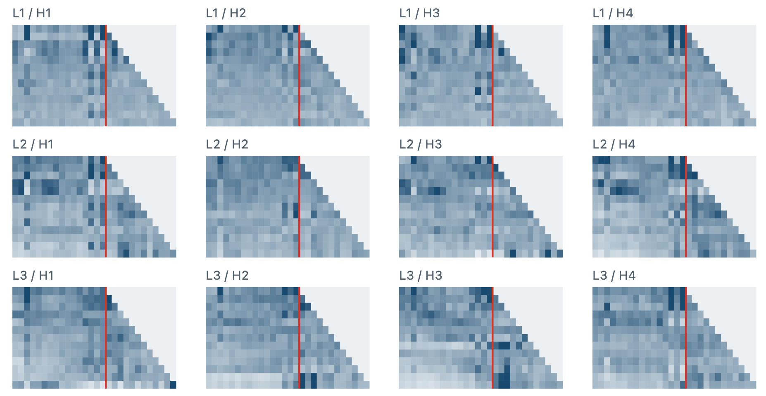
6. アテンションの可視化
1M：attention の可視化
同じ指示：各要素を絶対値にして、降順に並べる
生成結果：未定義の result を参照し、この指示では実行できなかった。
色は各モデル内の相対的な強さ。モデル間で濃さを直接比較しない。
29

Slide 30
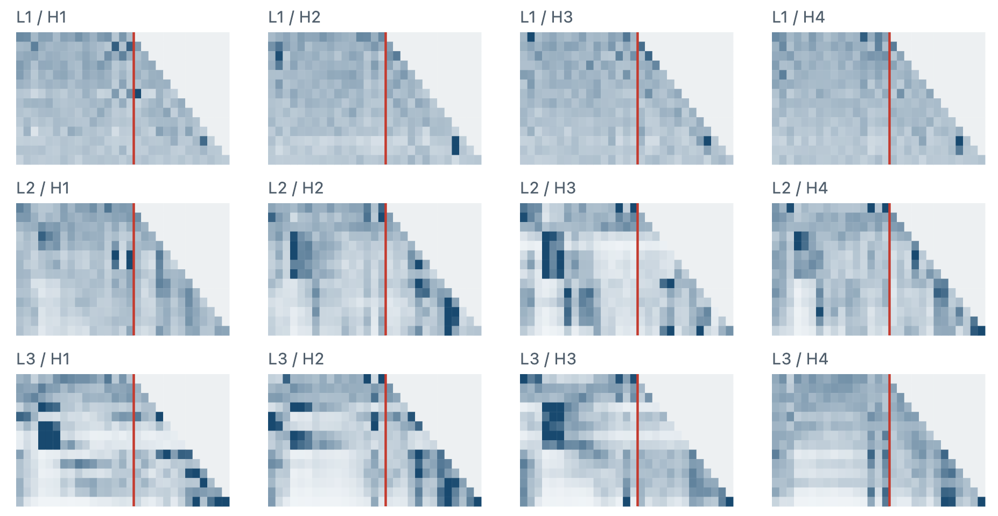
6. アテンションの可視化
5M：attention の可視化（L1〜L3）
同じ指示：各要素を絶対値にして、降順に並べる
生成結果：絶対値の処理は生成したが、k加算が入り、降順の処理が抜けた。
色は各モデル内の相対的な強さ。モデル間で濃さを直接比較しない。
30

Slide 31
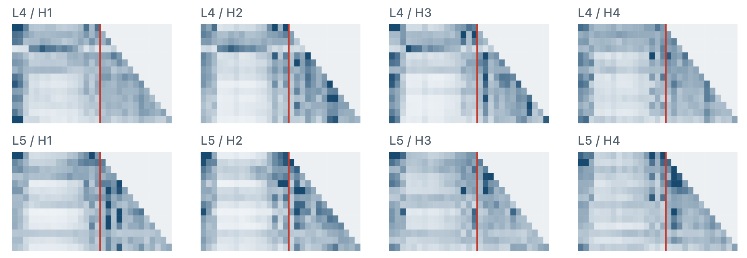
6. アテンションの可視化
5M：attention の可視化（L4〜L5）
同じ指示：各要素を絶対値にして、降順に並べる
生成結果：絶対値の処理は生成したが、k加算が入り、降順の処理が抜けた。
色は各モデル内の相対的な強さ。モデル間で濃さを直接比較しない。
31

Slide 32
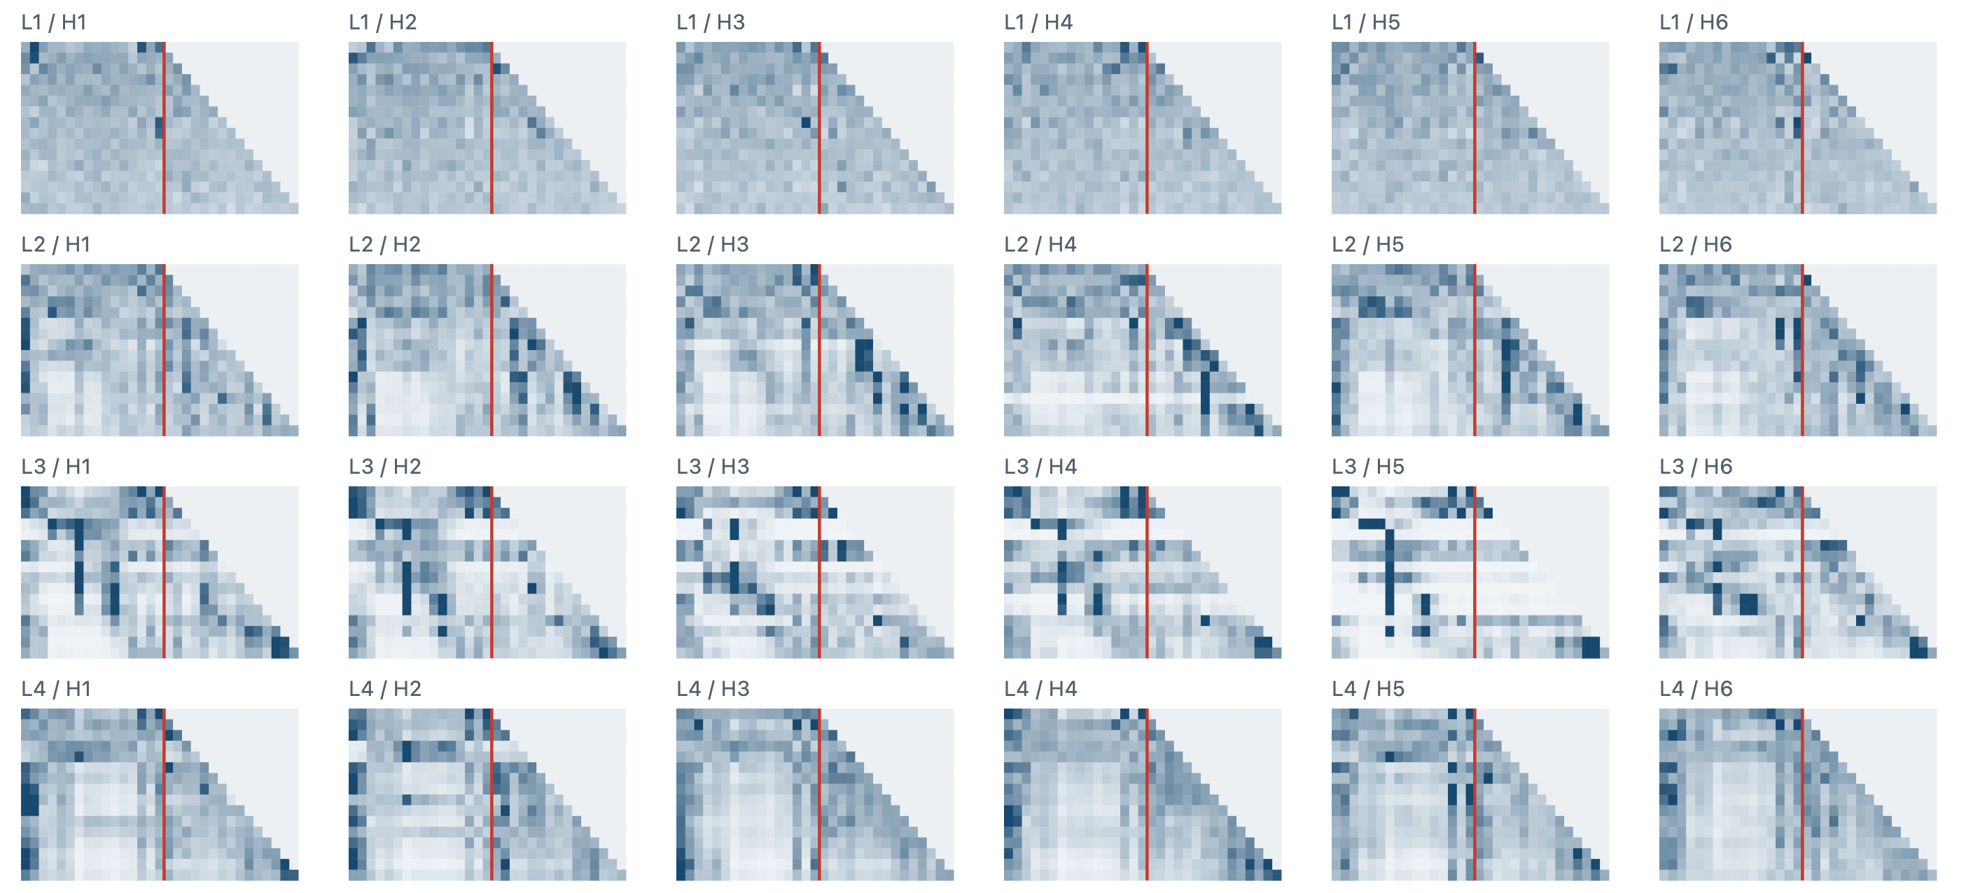
6. アテンションの可視化
15M：attention の可視化（L1〜L4）
同じ指示：各要素を絶対値にして、降順に並べる
生成結果：絶対値を取って降順に並べるコードを生成した。
色は各モデル内の相対的な強さ。モデル間で濃さを直接比較しない。
32

Slide 33
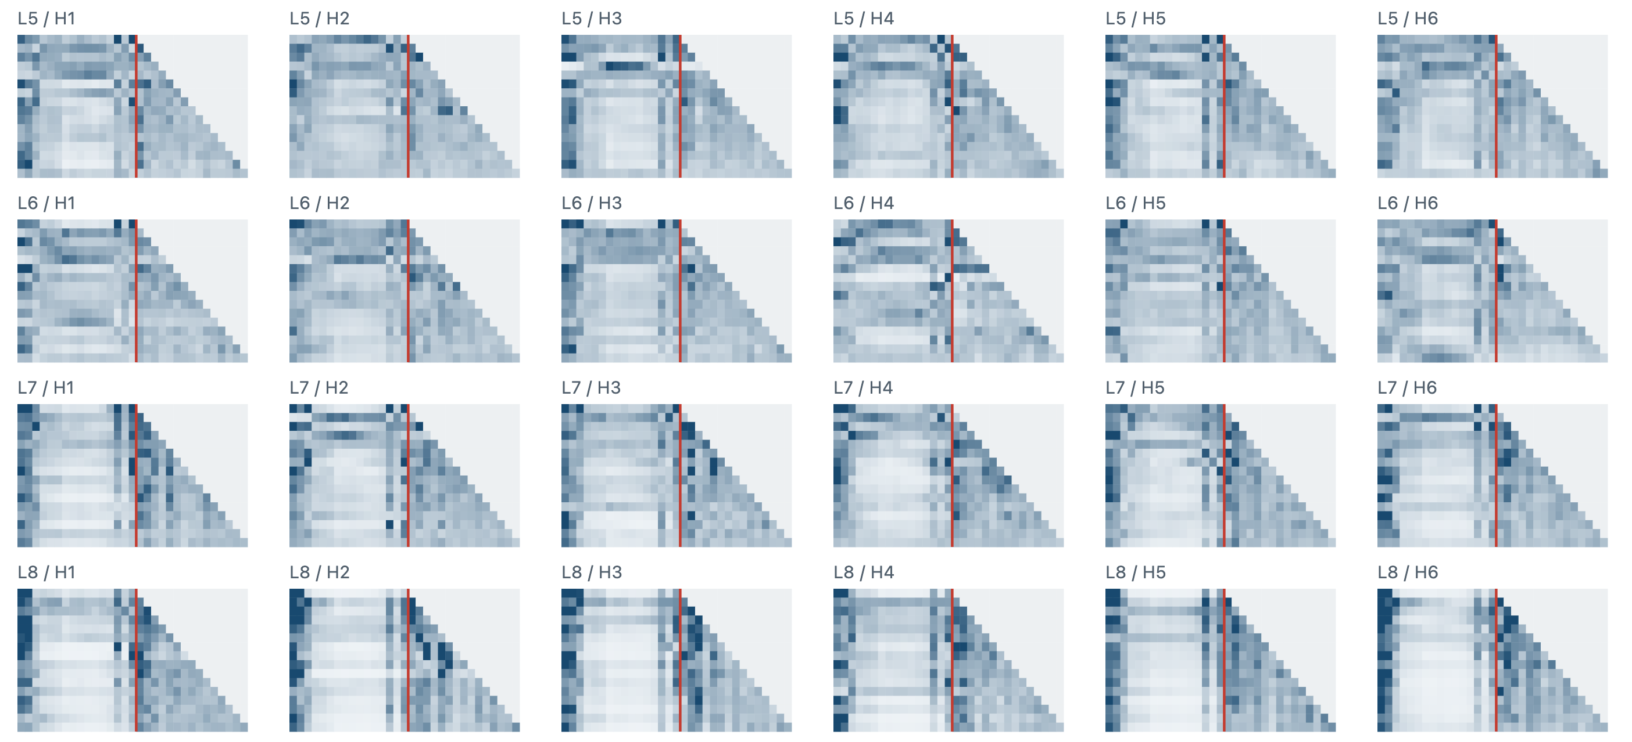
6. アテンションの可視化
15M：attention の可視化（L5〜L8）
同じ指示：各要素を絶対値にして、降順に並べる
生成結果：絶対値を取って降順に並べるコードを生成した。
色は各モデル内の相対的な強さ。モデル間で濃さを直接比較しない。
33

Slide 34
指示の情報を止めると合格数が落ちる
1 epochモデル。学習時に準拠した文型で、24操作を診断。
モデル
通常の生成
指示の情報を止めた生成
1M
3 / 24
0 / 24
5M
22 / 24
0 / 24
15M
22 / 24
2 / 24
指示から受け取る情報が、操作の選択に寄与している。
24操作の内部診断。冒頭変更の14操作、固定5テストとは別。
34

Slide 35
評価では、表現を変えた場合も確かめる
調べること
今回、分かったこと
決めた文型での動作
5M・15Mは高い全体合格率を示した
未学習の言い換え
15Mでも30件中15件の合格
指示の冒頭の変更
5Mは14件中12件から1件へ低下
一種類のプロンプトでの精度に加え、表現を変えても性能が保たれるかを評価する必要があ
る。
35

Slide 36
この結果が示す範囲
対象は、24操作を最大3つ組み合わせるコード生成。
冒頭変更の比較は14操作。日本語能力全体の測定ではない。
学習は一つの乱数設定。繰り返し実験のばらつきは未確認。
今後は文型の偏りを減らした教材で、表現への強さを再評価する。
36

Slide 37
まとめとWebデモ
限定したコード生成は、小さなモデルでも1 epochで学習できた。
表現を変えた場合の性能は、別に確かめる必要がある。
デモの流れ
役割
① 自由な日本語を入力
作りたい処理を伝える
② 補助モデルで文型を整える
対象の操作と表現にそろえる
③ 指示を確認して生成する
Boku-nanoがPythonコードを作る
37

